Slide 1


FULLSTACK DASTURLASH KURSI
Noldan Professionalgacha

Slide 2
Kurs haqida: Amaliyot va Standartlar
O'quv jarayoni va yondashuv
Ushbu kurs, amaliy loyihalar bilan mustahkamlangan, o'quvchilarni xalqaro standartlarga mos ravishda dasturlashga tayyorlashga qaratilgan. Har oy o'ziga xos texnologiyalarga bag'ishlangan mashg'ulotlar olib boriladi.

Slide 3
Internet Qanday Ishlaydi?
Internet va WWW
HTTP va HTTPS
Internet, global tarmoq, World Wide Web orqali ma'lumot olish va ulashishni imkonini beradi, juda ko'p resurslarga kirishni ta'minlaydi.
HTTP va HTTPS protokollari veb-sahifa yuklash jarayonida ma'lumot almashish xavfsizligini ta'minlaydi, shifrlash yordamida ma'lumotlarni himoya qiladi.
Domen va Hosting
DNS Tizimi
Domen nomi va hosting veb-saytni onlayn qilish uchun zarurdir, ularning birgalikda ishlashi sahifalarni global tarmoqda ko'rsatadi.
DNS (Domen Nomi Tizimi) domen nomlarini IP manzillarga aylantiradi, bu esa internetda resurslarga tez va oson kirishni ta'minlaydi.

Slide 4
HTML Asoslari
Veb Sahifa Strukturasi
Semantik Teglar
HTML veb sahifalarining asosiy tuzilmasini ta'minlaydi, foydalanuvchilar uchun intuitiv interfeys yaratishda muhim rol o'ynaydi.
Semantik HTML teglaridan foydalanish, sahifaning ma'no va tuzilishini yaxshilaydi, qidiruv tizimlari uchun SEO optimallashtirishga yordam beradi.
Formalar va Multimedia
SEO Asoslari
HTML yordamida foydalanuvchilarga interaktiv shakllar va multimedia elementlarini taqdim etish, veb sahifalarning faoliyatini oshiradi.
Sahifa kontentini qidiruv tizimlariga optimallashtirish, HTML kodining tuzilishi orqali yaxshi natijalar olishga yordam beradi.

Slide 5
CSS va Bootstrap
Selektorlar va Box Model
Flexbox va Grid
CSS selektorlar orqali elementlarni tanlash va styling asoslarini o'rganasiz, shuningdek, Box Model tushunchasini tushunib olasiz.
Flexbox va Grid layout yordamida responsiv dizayn yaratish imkoniyatlarini o'rganasiz, bu esa sahifalarning samarali joylashuvini ta'minlaydi.
Responsive Dizayn
Bootstrap Freymvorki
Responsive dizayn yordamida turli qurilmalarda yaxshi ko'rinadigan veb sahifalar yaratishni o'rganasiz, bu foydalanuvchilar uchun muhimdir.
Bootstrap freymvorki bilan tez va samarali dizayn yaratish orqali sahifalarning dizaynini tezda amalga oshirish imkoniyatlariga ega bo'lasiz.

Slide 6
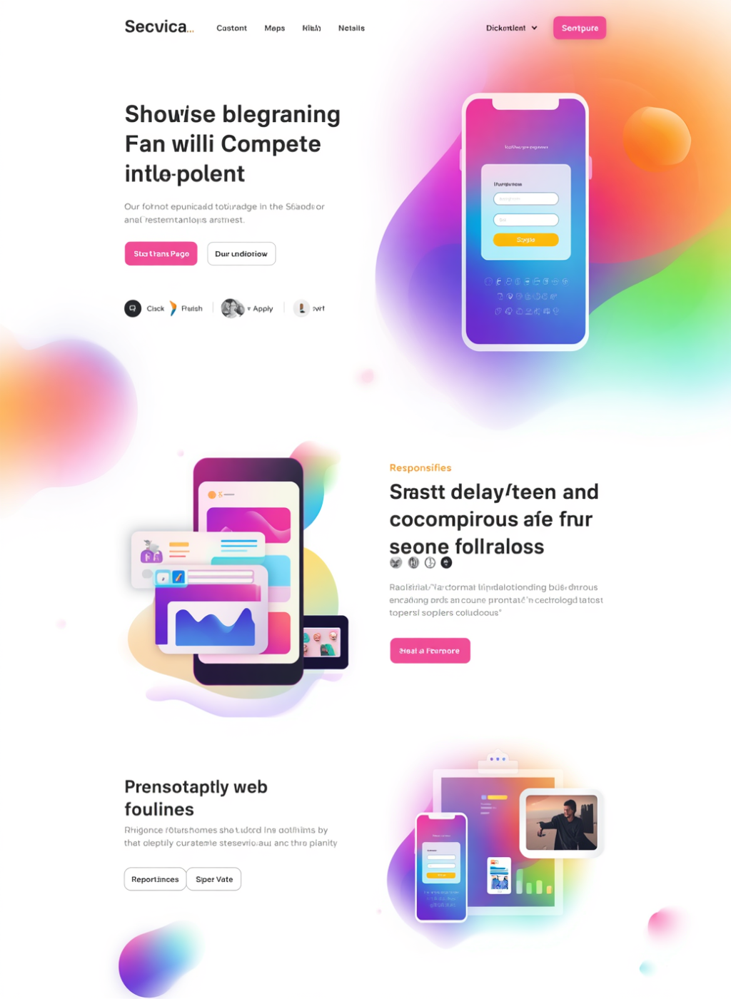
HTML CSS Bootstrap Landing Page
Yangi veb sahifa yaratish bo'yicha loyiha
Ushbu loyiha, HTML, CSS, va Bootstrap yordamida to'liq responsive landing page yaratishni o'z ichiga oladi, foydalanuvchilarga zamonaviy dizayn va yuqori sifatli tajriba taqdim etadi.

Slide 7

4-bosqich: JavaScript Asoslari
  01
  02
  03
  04
Ozgaruvchilar, sikllar va funksiyalar JavaScriptning asosiy komponentlaridir.
DOM manipulyatsiya va eventlar interaktivlikni ta'minlaydi.
Fetch API va Async Await asinxron dasturlashni soddalashtiradi.
ES6 sintaksisi zamonaviy JavaScript kode yozishda muhim ahamiyatga ega.

Slide 8

JavaScript Kalkulyator
Sof JavaScript orqali interaktiv loyiha
Ushbu loyiha orqali JavaScript asoslarini amaliy tarzda o'zlashtirish, DOM elementlari bilan interaktiv ishlash va foydalanuvchi kiritgan ma'lumotlarni qayta ishlash imkoniyatini beradi.

Slide 9
5-bosqich: React js Asoslari
  01
  02
  03
  04
  05
Component asosida qurish yondashuvi orqali modulyar dizayn yaratiladi.
Props va State holatni boshqarish uchun muhim vositalardir.
Hooks yordamida komponentlarda nozik va intuitiv funksiyalar qo'shiladi.
React Router sahifalar o'rtasida tez o'tish imkonini beradi.
Context API va Redux global holatni boshqarishda muhim rol o'ynaydi.

Slide 10

React API Dashboard
Ushbu loyiha davomida siz tashqi API bilan ishlaydigan interaktiv dashboard yaratishni o'rganasiz, bu sizning React komponentlarida ma'lumotlarni samarali ko'rsatish imkonini beradi va frontend rivojlanish jarayonini yanada kengaytiradi.

Slide 11
6-bosqich: PHP Asoslari
  01
  02
  03
  04
PHP sintaksisi va ozgaruvchilar bilan tanishasiz.
Shartlar va sikllar yordamida kodni nazorat qiling.
Funksiyalar va Object Oriented Programming asoslarini o'rganing.
Formalar bilan ishlash va fayl yuklash jarayonlarini tushuning.

Slide 12

PHP Veb Tizimi
Kichik Loyihalardan O'zaro Foydalanuvchilar Uchun
Ushbu loyiha orqali siz PHP dasturlash tilida kichik veb tizim yaratishga erishasiz, MySQL ma'lumotlar bazasi bilan integratsiya va CRUD amallarini amalga oshirish ko'nikmalarini o'zlashtirasiz.

Slide 13
Laravel Framework Asoslari
  01
  02
  03
  04
MVC arxitekturasi yordamida kodni samarali tashkil eting.
Eloquent ORM ma'lumotlar bazasi bilan oson ishlash imkonini beradi.
Autentifikatsiya va avtorizatsiya tizimini yaratish juda oson.
API yaratish va test qilish jarayoni professional darajada amalga oshiriladi.

Slide 14

Laravel Backend Tizimi
API yaratish va autentifikatsiya jarayoni
Ushbu loyiha Laravel asosida toliq backend tizim yaratishni o'z ichiga oladi, API ishlab chiqish va autentifikatsiya funksiyalarini qo'shib, frontend bilan muvaffaqiyatli integratsiya qilish imkoniyatini beradi.

Slide 15
AI in Development
AI agentlar
AI agentlar dasturchilarga ko'plab vazifalarni avtomatlashtirish va samaradorlikni oshirishda yordam beradi, ish jarayonini tezlashtiradi.
Yangi imkoniyatlar dasturchilar uchun ochiladi va rivojlanadi
MCP model
MCP model konteks protokoli, xususiy muhitlarda AI agentlarini boshqarish uchun asosiy tamoyillarni belgilaydi, dasturchilar uchun innovatsion yechimlar yaratadi.
AI vositalar
Claude Code va boshqa AI vositalari dasturchilarga ishlab chiqarishda yordam beradigan kuchli yondashuvlar va moslamalarni taklif etadi, natijalarni yaxshilaydi.

Slide 16

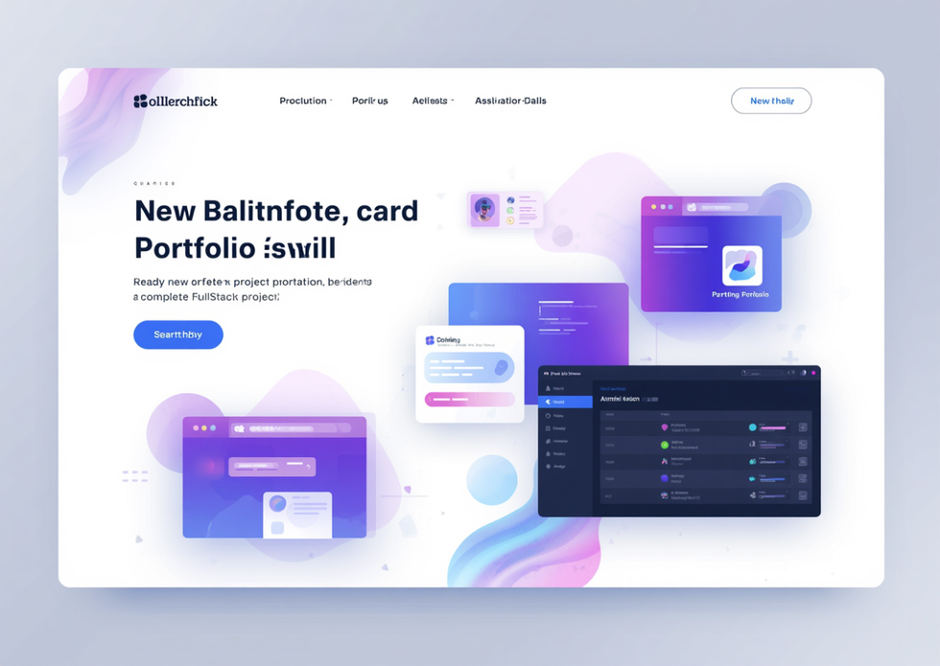
Yakuniy FullStack Loyiha
Integratsiya va Portfolio
Ushbu loyiha barcha bosqichlarni birlashtirib, React frontend va Laravel backend tizimini integratsiyalashni ta'minlaydi, mukammal portfolio yaratish imkonini beradi.

Slide 17

Siz tayyormisiz?
O'z mahoratingizni oshirish va rivojlantirish uchun

